Slide 1

PHÒNG GIÁO DỤC VÀ ĐÀO TẠO HỮU LŨNG
TRƯỜNG TIỂU HỌC XÃ SƠN HÀ
CHÀO MỪNG CÁC EM HỌC SINH ĐẾN VỚI
MÔN: TIN HỌC LỚP 4
Giáo viên: Nguyễn Thị Nguyên
Năm học: 2023 - 2024
Notes:
Cô giới thiệu với các em hôm nay có cô Lê Thị Bốn hiệu phó nhà trường về dự giờ lớp chúng ta, các em cho một tràng pháo tay chào đón cô nhé1. Tiết học chúng ta bắt đầu nhé các bạn. Trước khi vào bài mới để tạo cho các em tinh thần thoải mái hơn cô mời cả lớp chúng ta đứng lên cùng múa theo video nhé. Các em đã thấy tinh thần thoải mái hơn chưa? Chúng ta tiếp tục đi vào phần khởi động nhé các bạn

Slide 2


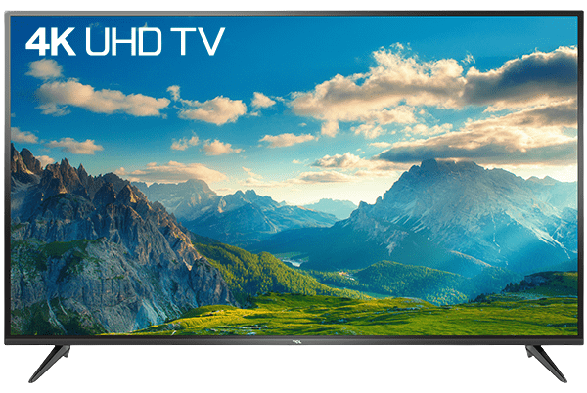
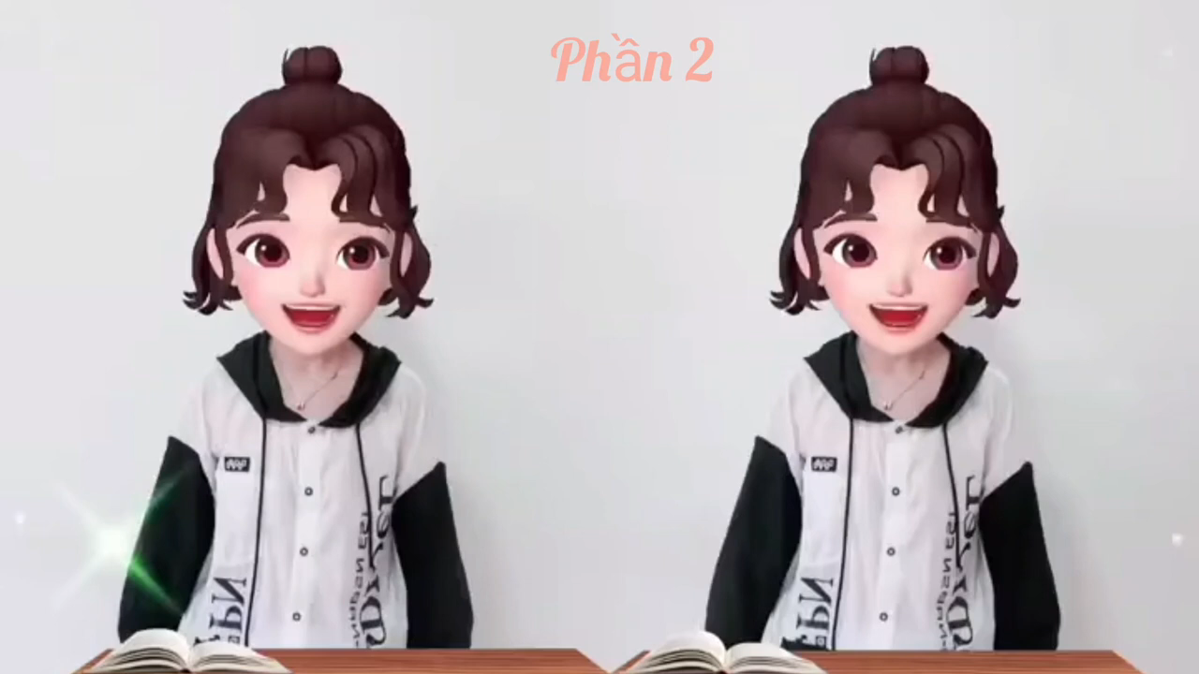




Slide 3







Em hãy truy cập vào trang web
https://thieunhivietnam.vn
Khám phá
Hãy kể lại những gì em đã xem trên Internet. Những nội dung đó thuộc dạng thông tin nào ?
Notes:
CÁC EM TRUY CẬP VÀO TRANG WEB nhieunhivietnam.vn các em thu nhận được gì

Slide 4
Thứ tư, ngày 4 tháng 10 năm 2023
Tin học
CHỦ ĐỀ 2:MẠNG MÁY TÍNH VÀ INTERNET
Bài 3: Thông tin trên trang Web (tiết 1)
Notes:
Để hiểu rõ hơn các dạng thông tin nhận được từ trang web thì ngày hôm nay cô và trò chúng ta cùng tìm hiểu bài số 3 thông tin trên trang web thuộc chủ đề 2 mạng máy tính và internet

Slide 5
Thứ tư, ngày 4 tháng 10 năm 2023
Tin Học
Bài 3: Thông tin trên trang Web (tiết 1)
YÊU CẦU CẦN ĐẠT
- Nhận biết và phân biệt được các loại thông tin chính trên trang Web: văn bản, hình ảnh, âm thanh và siêu liên kết.
Notes:
Đổi với bài này có yêu cầu cần đạt, cô mời bạn đứng lên đọc.
cô mời các em mở sách ra trang 14, để tìm hiểu thông tin trên trang web, bây giờ cô và trò chúng ta cùng đi qua nội dung thứ nhất là xem thông tin trên trang web, chúng ta đi ra hoạt động 1

Slide 6


Thứ tư, ngày 4 tháng 10 năm 2023
Tin Học
Bài 3: Thông tin trên trang Web (tiết 1)
1. Xem thông tin trên trang Web
1
Thông tin trên trang web
HOẠT ĐỘNG
Notes:
Các em quan sát hình số 7 sgk và thực hiện theo yêu cầu:
- Mời 1 bạn đứng lên đọc nội dung yêu cầu thảo luận: Em hãy cho biết các vị trí được đánh số thể hiện thông tin thuộc dạng nào?

Slide 7

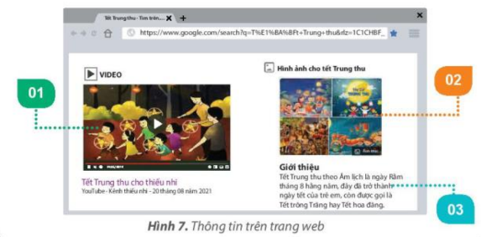
THẢO LUẬN NHÓM 2
Em hãy cho biết các vị trí được đánh số thể hiện thông tin thuộc dạng nào?
Hình ảnh
Video
Văn bản
Kết quả tìm kiếm tết trung thu trên Internet
Notes:
Ở hoạt động này cô yêu cầu thảo luận nhóm 2:
- Thời gian 2 phút, bắt đầu
Thời gian thảo luận đã hết cô mời nhóm đại diện đứng lên trả lời
Cô mời nhóm khác nhận xét

Slide 8

Thứ tư, ngày 4 tháng 10 năm 2023
Tin Học
Bài 3: Thông tin trên trang Web (tiết 1)
Em đã biết ba dạng thông tin thường gặp là chữ, hình ảnh và âm thanh.Trên trang web, thông tin được thể hiện rất đa dạng, có thể là kết hợp của các dạng thông tin trên như video. Các loại thông tin phổ biến trên trang web gồm: văn bản, hình ảnh, video,...
Notes:
Học sinh đọc

Slide 9

Trên trang web còn có những vị trí mà khi con trỏ chuột ở vị trí đó sẽ có hình . Đó là những vị trí chứa siêu liên kết. Khi nháy vào đó thì sẽ mở một trang web khác hoặc di chuyển đến một vị trí khác.
Thứ tư, ngày 4 tháng 10 năm 2023
Tin Học
Bài 3: Thông tin trên trang Web (tiết 1)
Notes:
Để các e hiểu rõ hơn về nội dung này cô mời các e xem video và trả lời câu hỏi theo yêu cầu, (hs xem video xong) ở nội dung này các em cùng nhau thảo luận nhóm 4 trong thời gian 2p, thời gian thảo luận bắt đầu

Slide 10
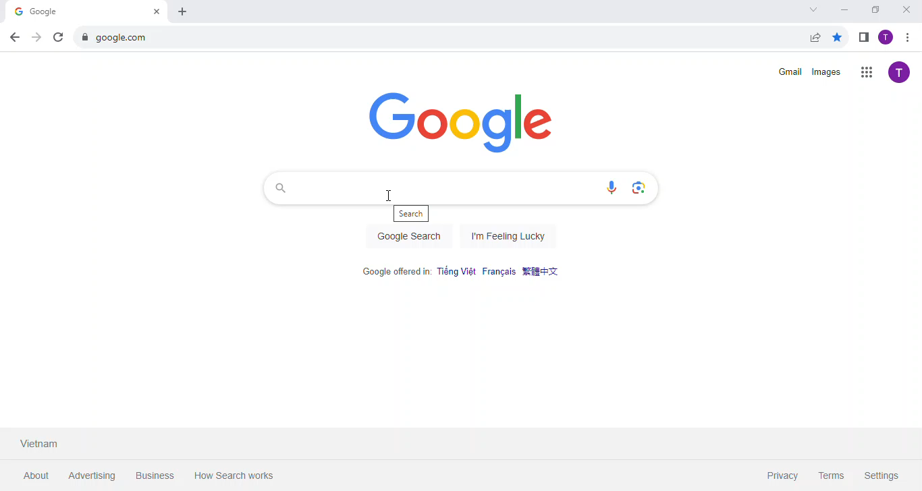
1. Biểu tượng chuột máy tính thay đổi như thế nào trong video?
2. Khi nào chuột máy tính chuyển thành biểu tượng hình bàn tay?
THẢO LUẬN NHÓM 4
Notes:
Cô mời các e cùng theo dõi video sau và thực hiện yêu cầu:
Biểu tượng chuột máy tính thay đổi như thế nào trong video? Chuyển thành hình bàn tay
Khi nào chuột máy tính chuyển thành biểu tượng hình bàn tay? Khi các em đưa chuột vào các mục có liên kết
Cô mời cả lớp chia nhóm cùng nhau thảo luận tìm ra câu trả lời trong thời gian 2 phút, thời gian thảo luận bắt đầu.
Đã hết thời gian cô mời đại diện nhóm trình bày.
Các nhóm khác nhận xét

Slide 11


SIÊU LIÊN KẾT
Chuyển sang trang web khác
https://sachhay24h.com/truyen-co-tich.html
Notes:
Để hiểu rõ hơn về siêu liên kết, cô mời các em theo dõi sơ đồ sau và thao tác cô thực hiện
GV thao tác để cho hs thấy xuất hiện hình bàn tay, nháy chuột vào và trang web mới đc mở ra

Slide 12

-> Văn bản chứa các loại thông tin như: văn bản, hình ảnh, âm thanh, video và siêu liên kết gọi là siêu văn bản.
? Trang Web có phải là siêu văn bản không. ?
-> Trang Web là siêu văn bản.
Notes:
Văn bản chứa các loại thông tin văn bản, hình ảnh, âm thanh, video và siêu liên kết gọi là siêu văn bản. Như vậy theo các em trang web có phải là một siêu văn bản không?
- Gọi HS trả lời
Để vận dụng được những kiến thức mà các em đã được học và củng cố lại nội dung bài học cô sẽ có một trò chơi như sau. Trò chơi của cô là trò chơi quzii trả lời câu hỏi trắc nghiệm nhiệm vụ của các em là đọc thật kỷ câu hỏi và đưa ra câu trả lời đúng nhất bằng hình thức trắc nghiệm abc , nếu các em trả lời đúng thì sẽ xuất hiện tích màu xanh, nếu các em trả lời sai sẽ xuất hiện tích màu đỏ, khi trò chơi chết thúc và bạn nào trả lời may mắn nhanh nhất máy tính sẽ chọn ra 3 bạn nhất nhì ba sẽ nhận được phần quà từ cô. Các em đã hiểu chữa nào? chúng ta bắt đầu nhé. Cô chúc các bạn sẽ may măn nhận được quà từ cô.

Slide 13











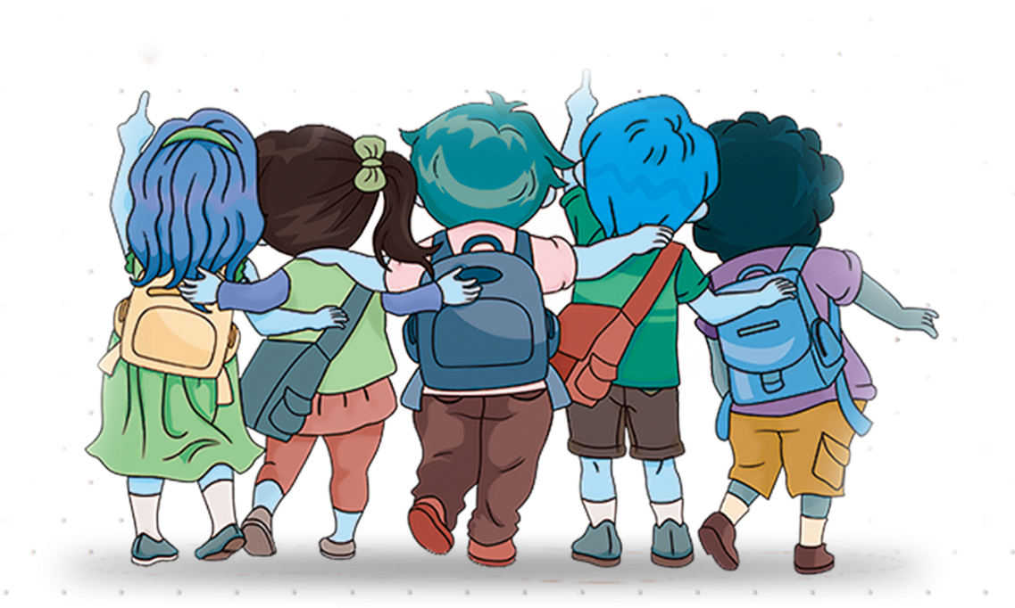






TRÒ CHƠI QUIZIZZ
PLAY
Notes:
Qua phần luyện tập thông qua Trò chơi Quizizz, các em đã phần nào nắm kĩ kiến thức về thông tin trên trang web, bây jo chúng ta cùng nhau xem lại và ghi nhớ nội dung bài học qua sơ đồ tư duy sau.

Slide 14
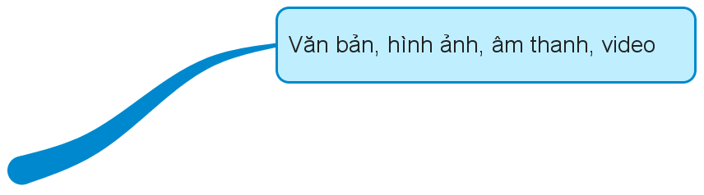
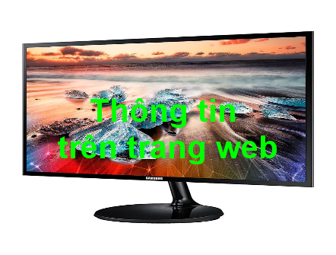
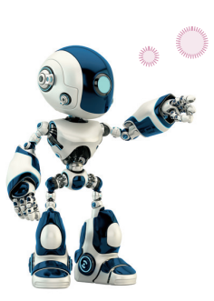
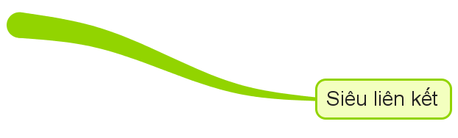

Slide 15
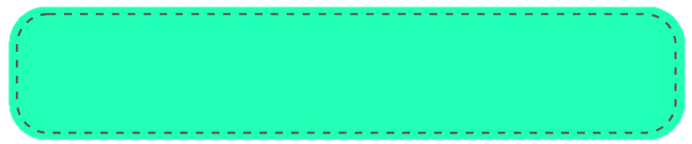


VẬN DỤNG
Em cùng bạn thực hiện:
Truy cập vào trang web của Bộ Giáo dục và Đào tạo có địa chỉ moet.gov.vn.
Chỉ ra và gọi tên các loại thông tin có trên trang web.
Nháy chuột vào siêu liên kết Hỗ trợ dạy học trực tuyến.
Tìm và xem một video về môn học em yêu thích.
Notes:
Qua bài học hôm nay các em đã nắm về thông tin trên trang web, để khắc sâu kiến thức cô yêu cầu các em về nhà làm các nhiệm vụ này cho cô:
Mời hs đọc
Nội dung này các em về nhà nhờ bố mẹ quay lại thao tác và gửi qua zalo cho cô.
Tiết học hôm nay kết thúc, chúc các em học tốt và ban giám khảo sức khoẻ, thân ái chào tạm biệt.

Slide 16


